Slide 1

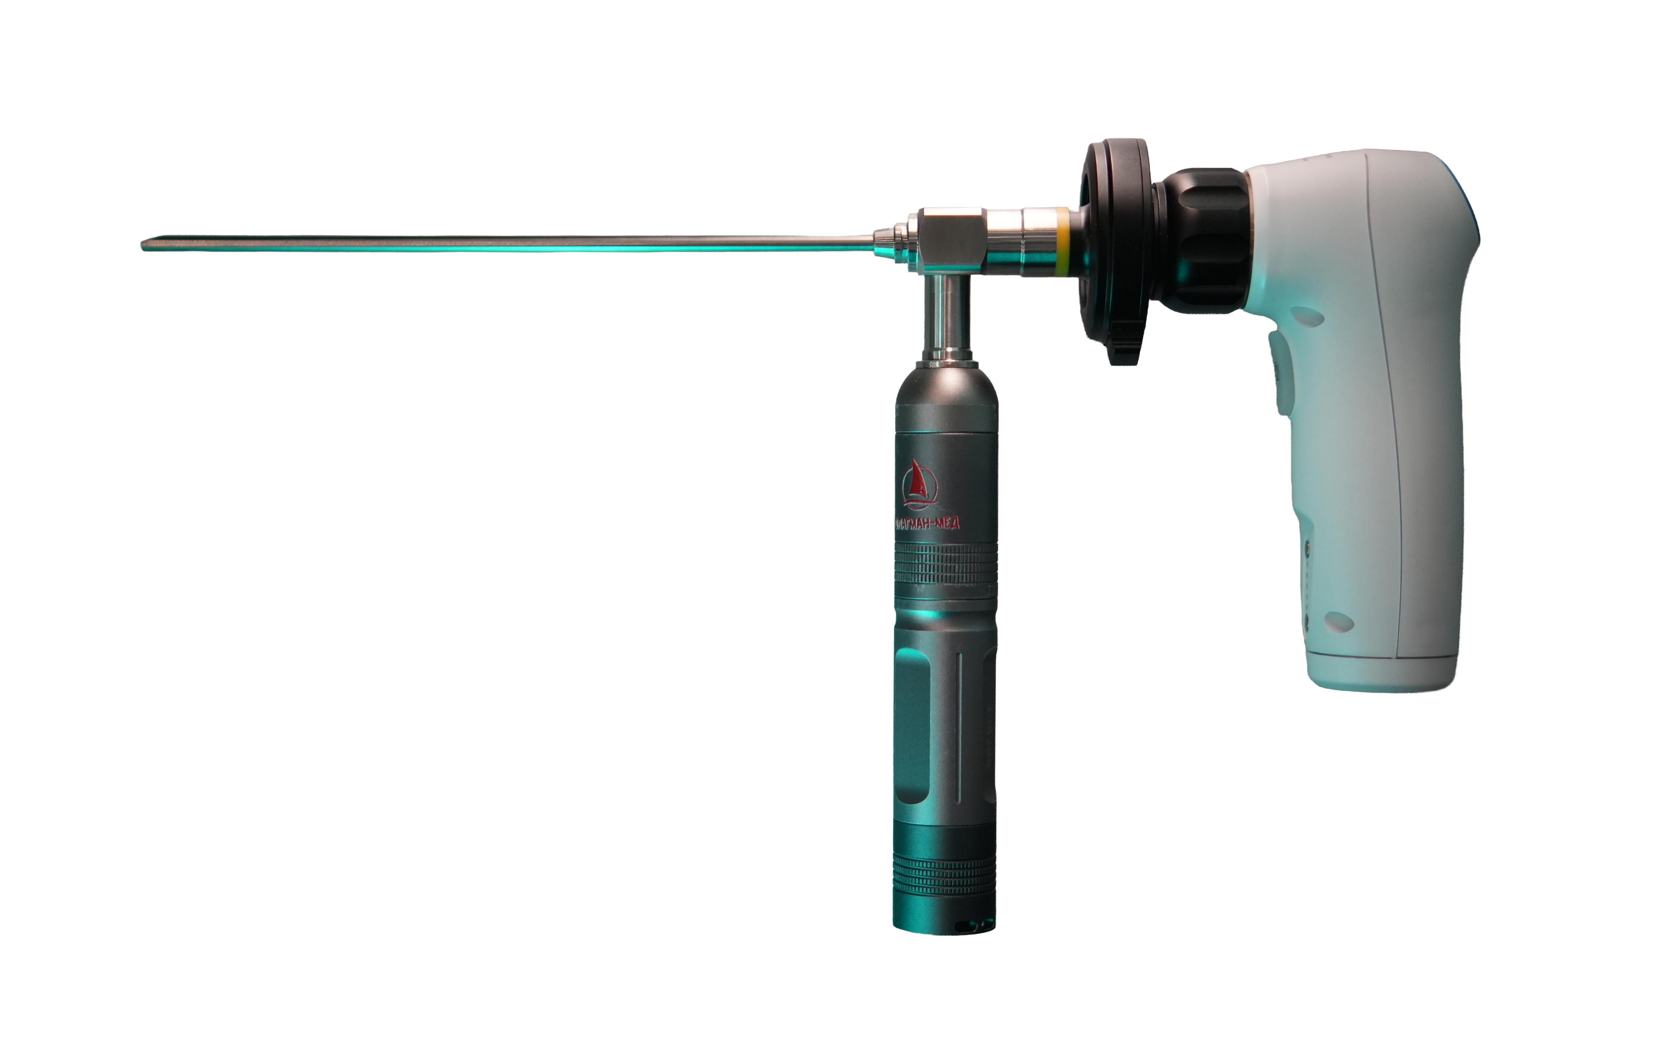
Флагман беспроводных технологий
Комплект
видеоэндоскопический
ВЭК-БП1-1
СВОБОДА
ВИДЕТЬ БОЛЬШЕ

Slide 2

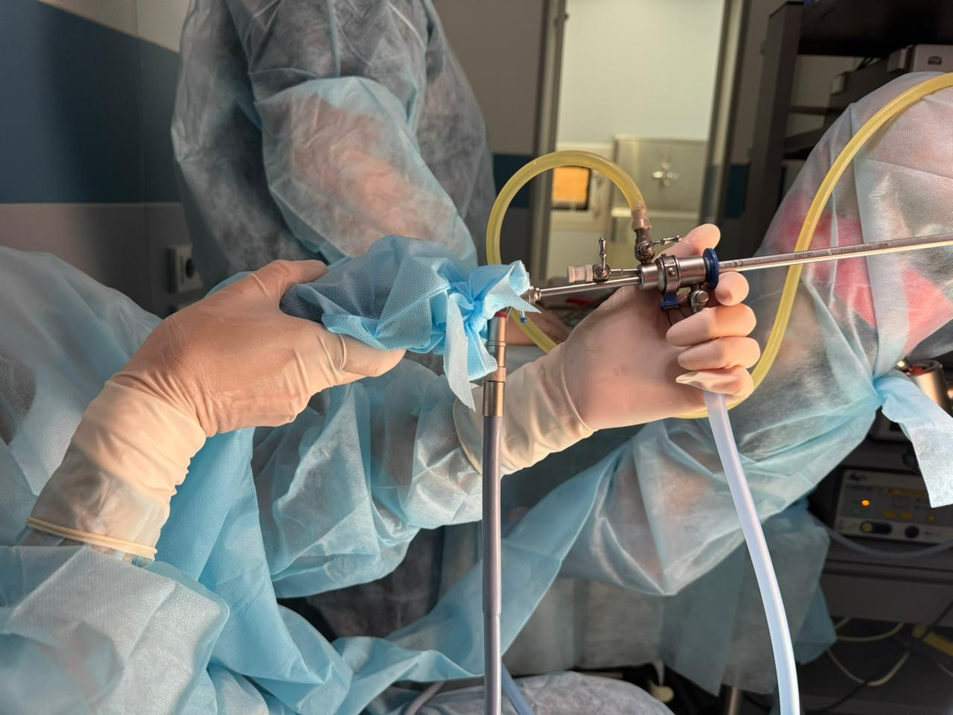
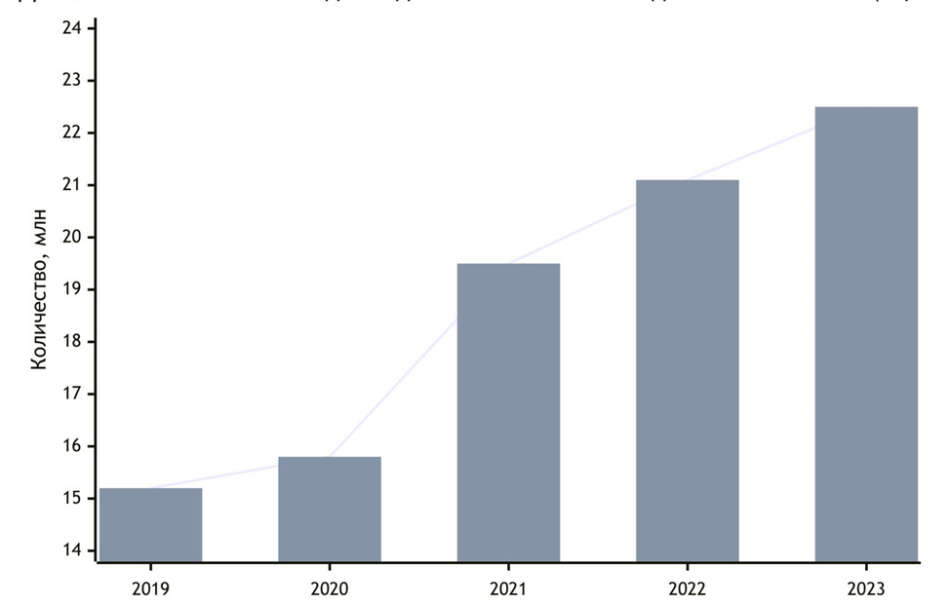
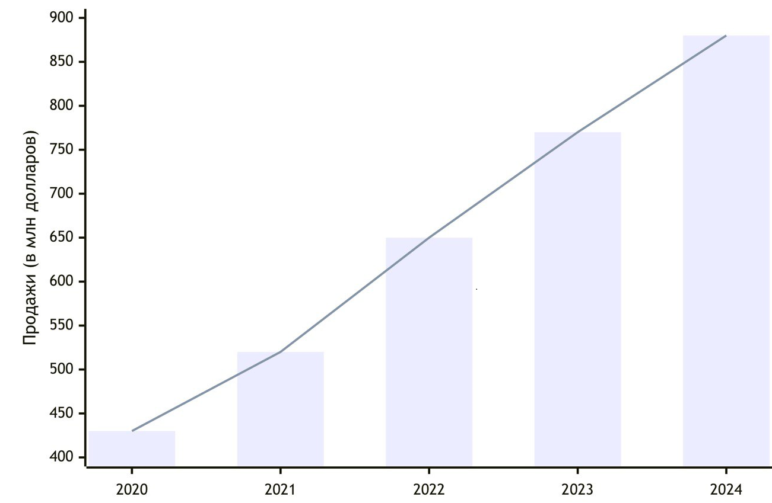
Актуальность
рынок видеоэндоскопических камер
демонстрирует устойчивый рост
благодаря повышению спроса
на минимально инвазивные диагностические
и хирургические процедуры
Динамика выполнения
видеоэндоскопических исследований в России
Продажи эндоскопических камер в США

Slide 3
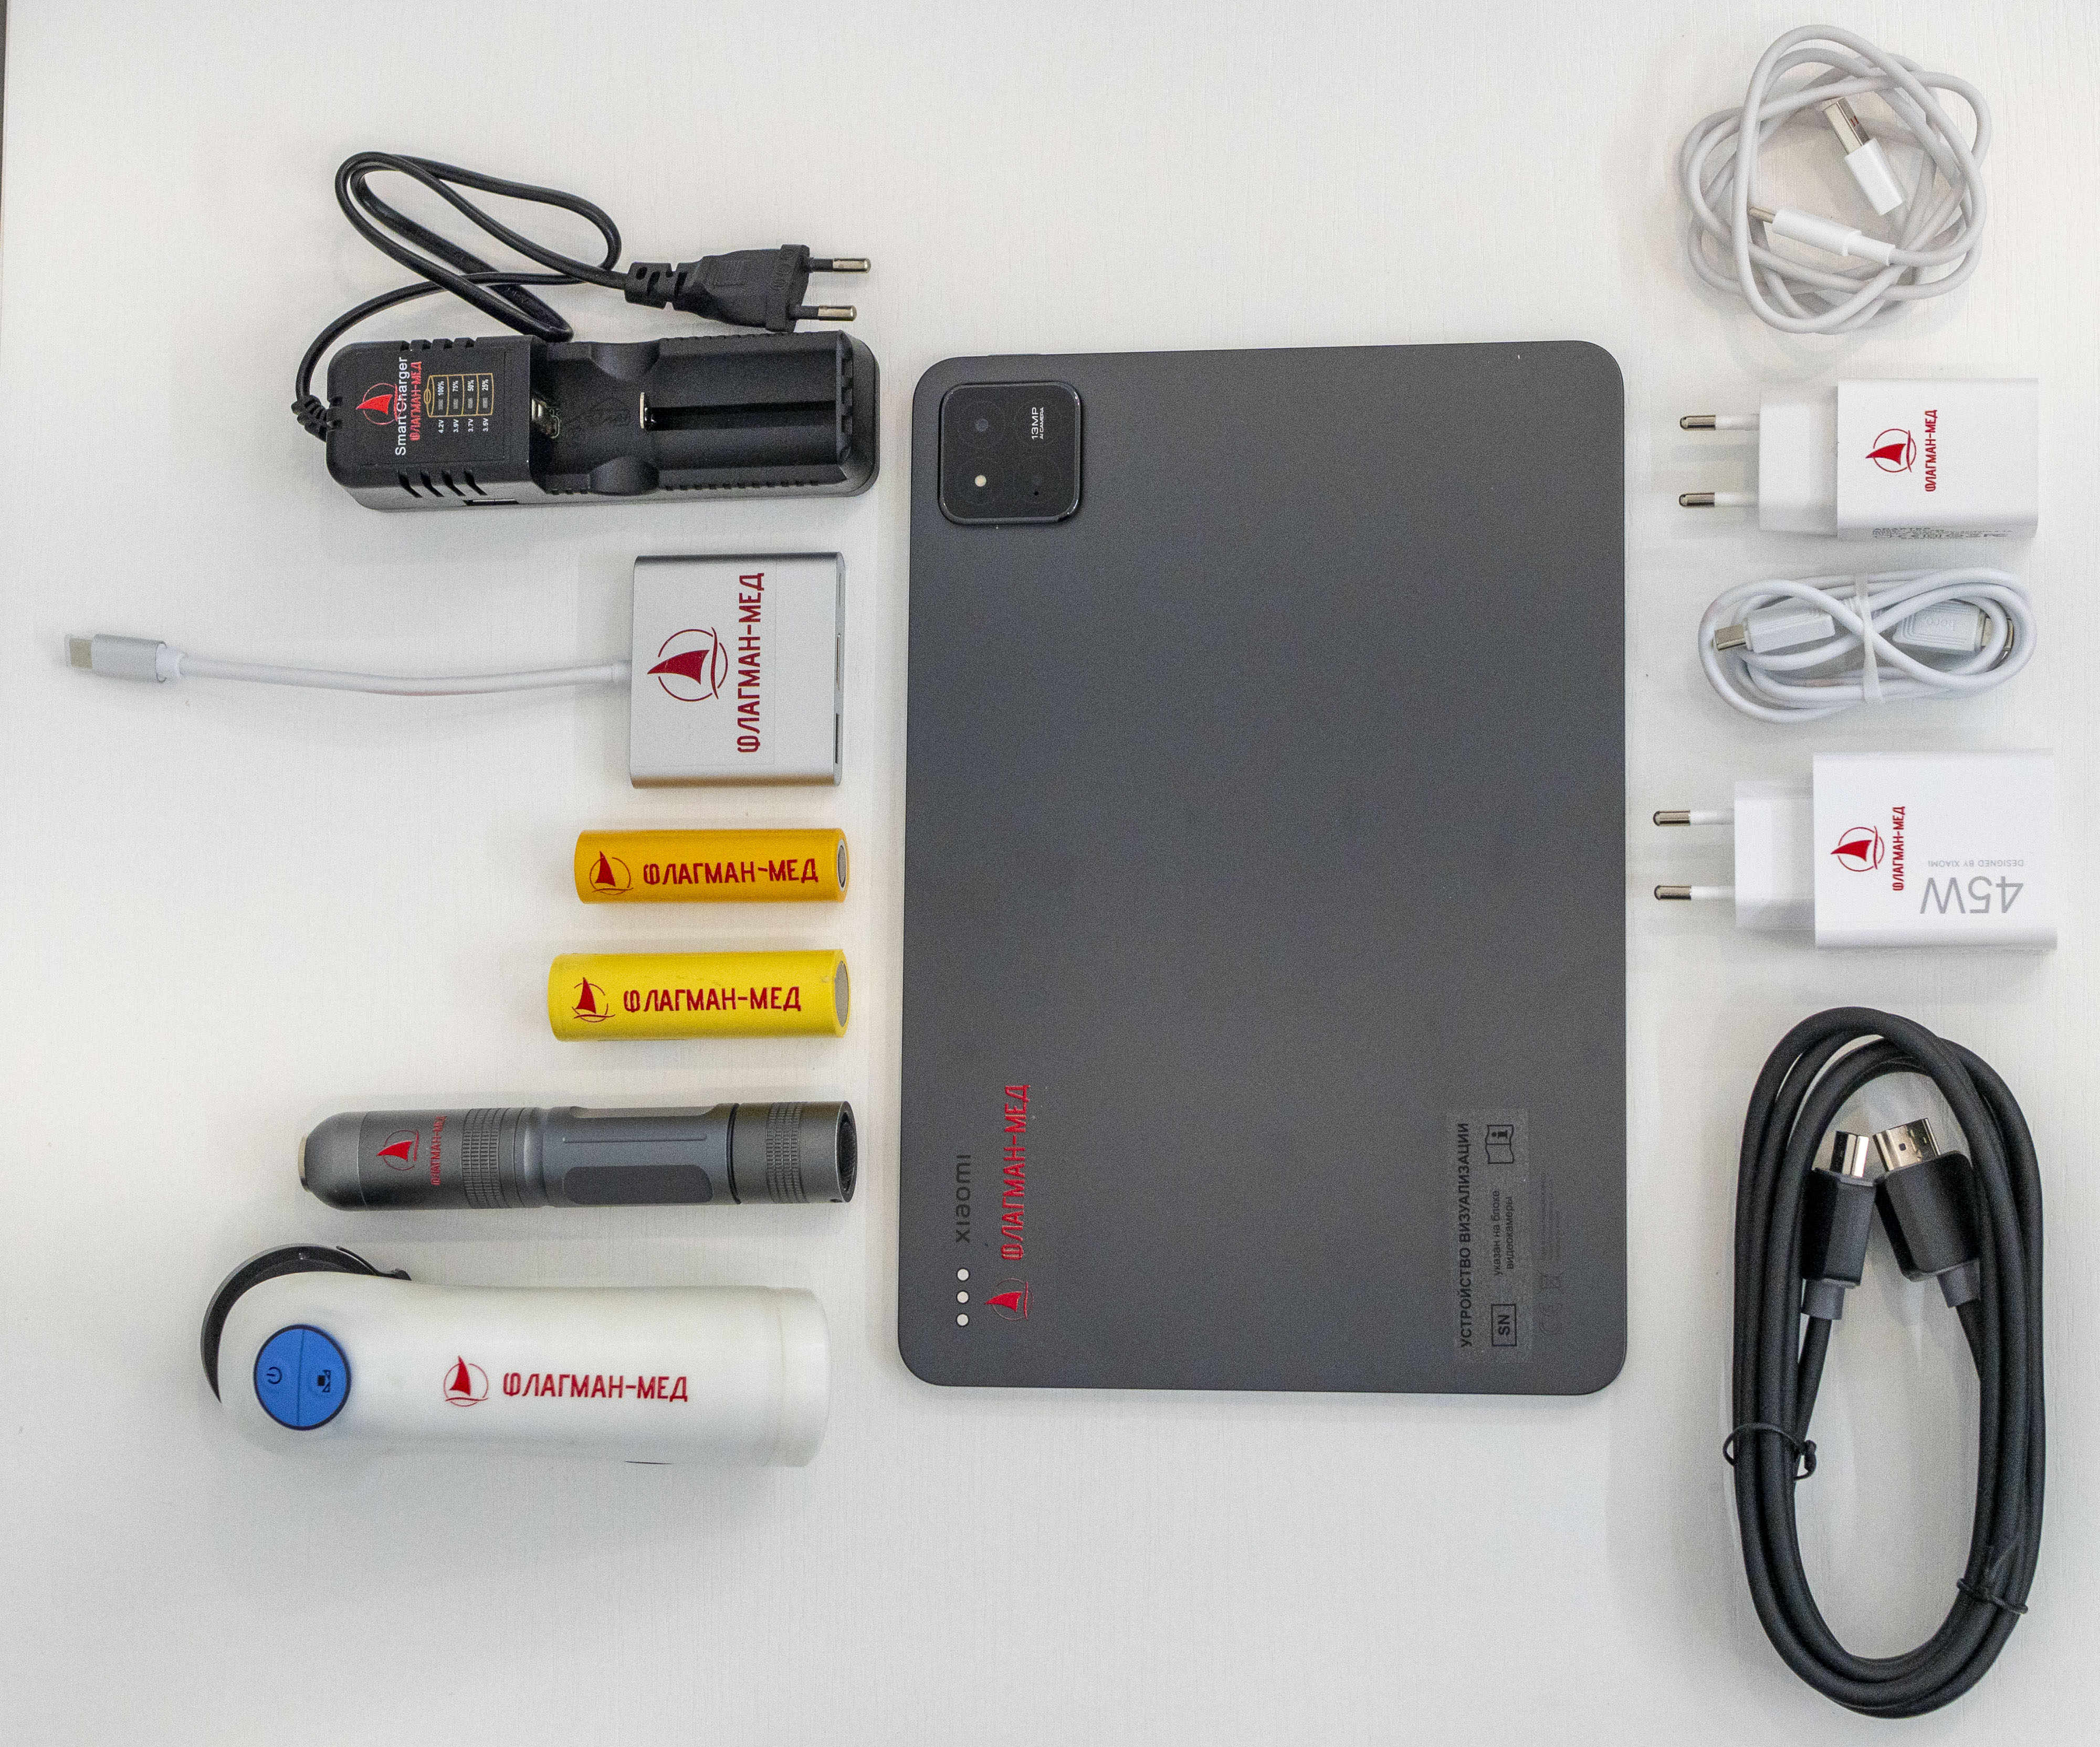
Комплект
видеоэндоскопический
ВЭК-БП1-1
Класс пыле-
и влагозащиты
IP 54
Необходимость
сменных чехлов на
каждого пациента
в смотровой – (не требуется)
в операционной +
Емкость
встроенной батареи
5000 мАч
ВЭК-БП1-1
универсальный разъем Type C
Тип
зарядного устройства
Эндоскопическая камера,
передающее устройство,
источник питания
и необходимые аксессуары,
обеспечивающие
мобильность
Возможность
использования
совместимых
источников питания
+
Корпус
ABS-полимер премиум-класса, прочный, износостойкий и легкий

Slide 4


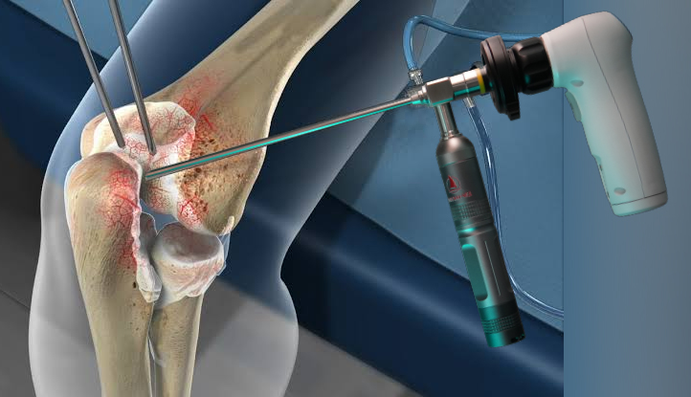
Комплект
видеоэндоскопический
ВЭК-БП1-1
Универсальность
Бронхоскопия
Цистоскопия
Артроскопия
ЛОР-диагностика и хирургия
Эндоскопия ЖКТ
Ректоскопия
Амбулаторный прием
Эндоскопические операции
Осмотр в палате
Экстренный осмотр на выезде
Использование в учебных целях

Slide 5

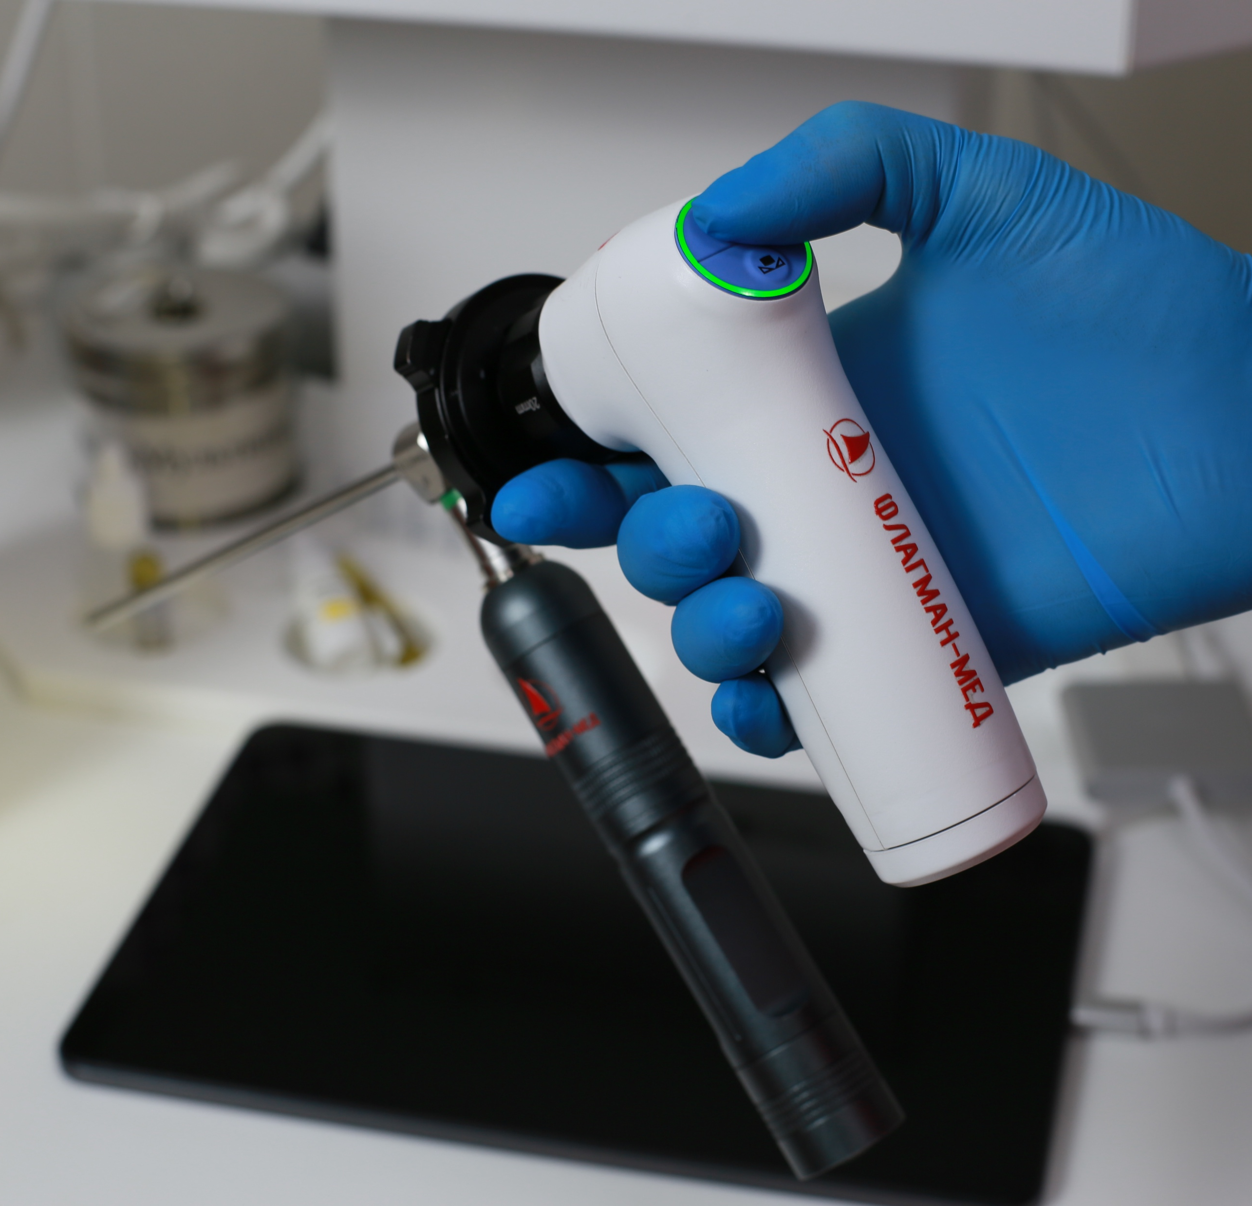
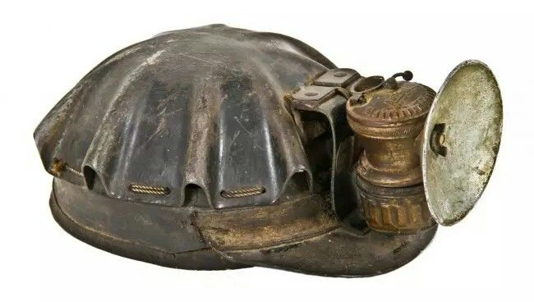
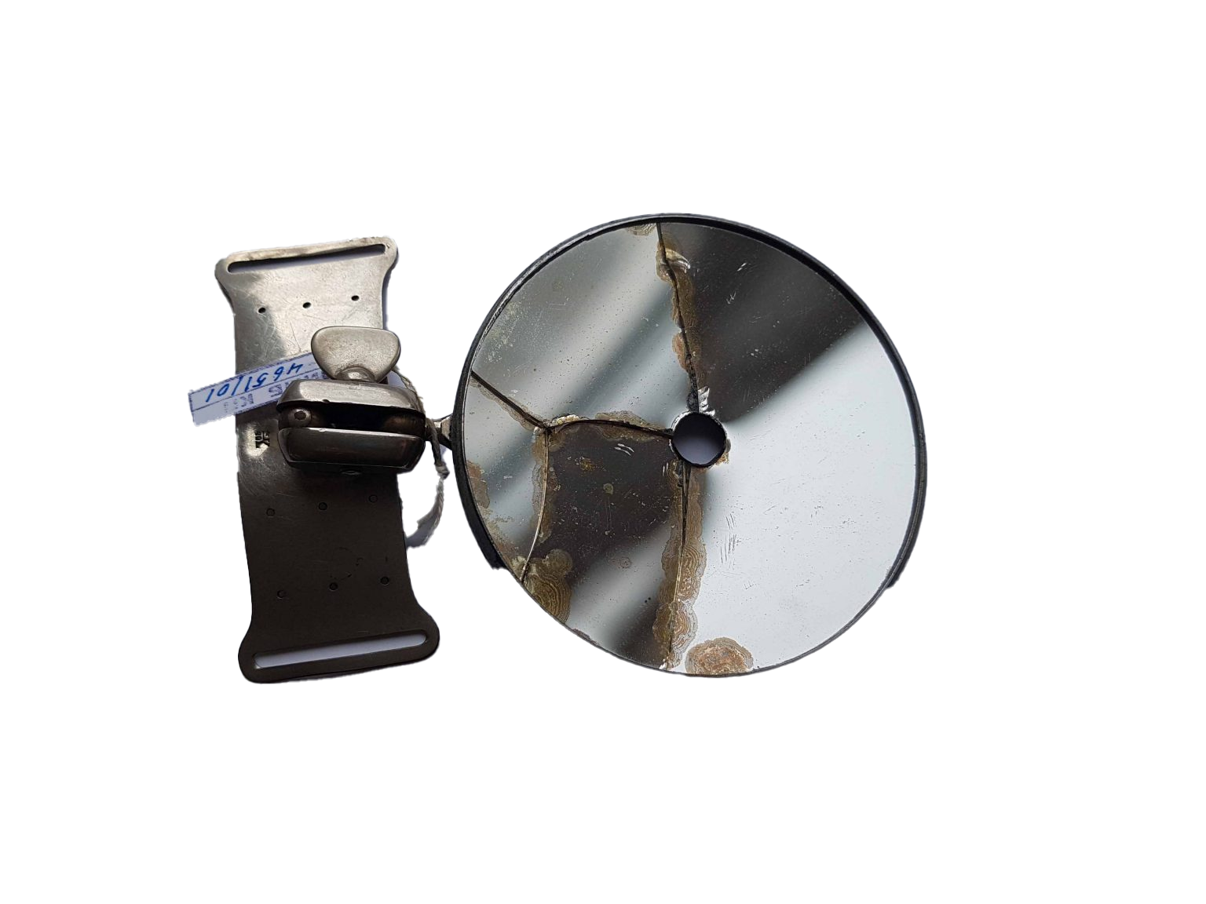
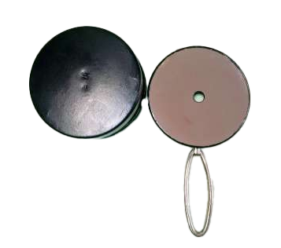
Эволюция
инструментария
Настоящее: 2025
Век цифры и беспроводных
технологий
Высокая четкость, мобильность, цифровая документация и телемедицина.
Информация стала ключевым
активом
Notes:
Мы знаем эти проблемы и предлагаем решение, которое кардинально меняет подход к эндоскопии

Slide 6
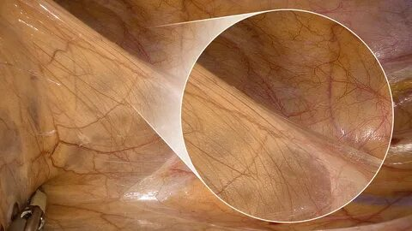

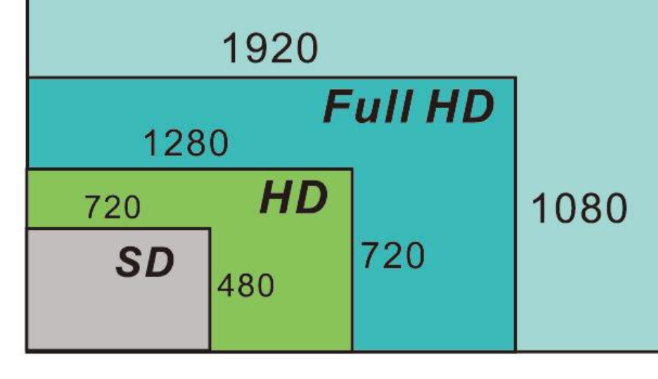
Эндоскопическая
видеокамера
ВЭК-БП1-1
Позволяет видеть больше
1920 (В) х 1080 (Ш) эффективных пикселей
Горизонтальное разрешение 1800 TVL
Выдержка 1/50 – 1/4000 (Авто)
Защищенное WiFi подключение
Разъем эндоскопа C-mount
Автоотключение через 10 мин бездействия
Кнопки на корпусе: Фото, Видео, Баланс белого
Кольцо настройки фокусного расстояния

Slide 7

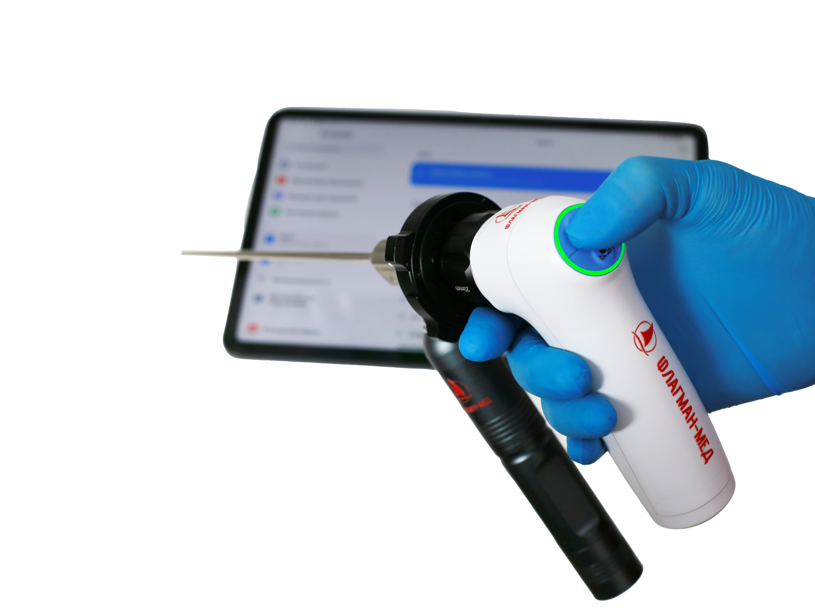



Мгновенное Wi-Fi
подключение
и передача HD
изображения
Всего 10 сек на подключение
к видео-системам клиники

Slide 8
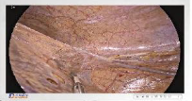
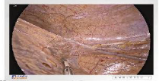
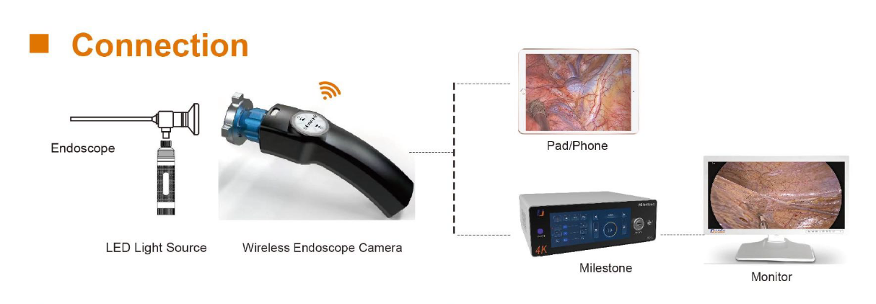
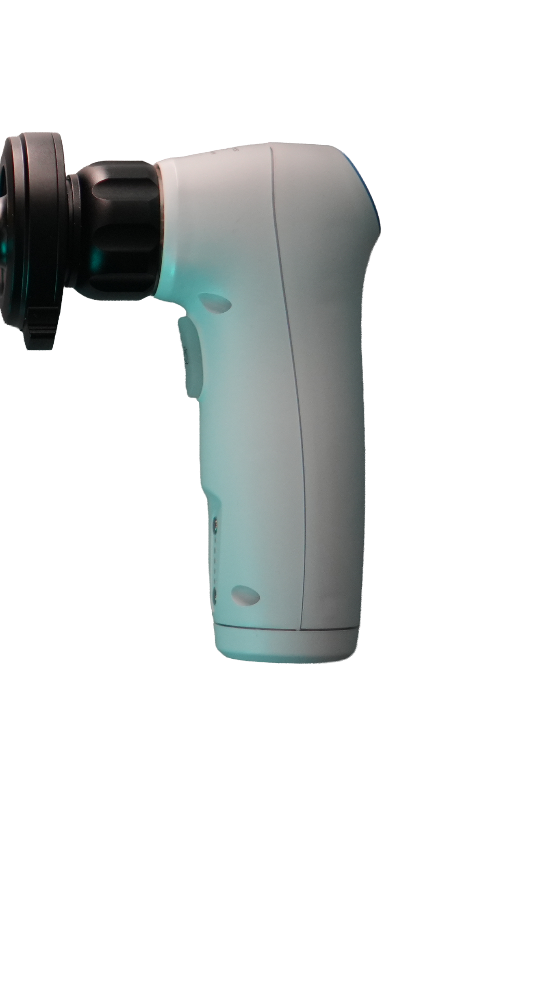
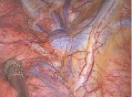
Комплект
видеоэндоскопический
ВЭК-БП1-1
Подключение к любым
медицинским дисплеям
  LED-панель / TВ
Эндоскоп
LED источник
света
Беспроводная
эндоскопическая
камера
Планшетный
компьютер
Монитор

Slide 9



Эндоскопическая
видеокамера
ВЭК-БП1-1
Пыле/влагоустойчивость IP54
Защита от пыли: 5 (пылезащита)
Микрочастицы пыли могут попадать внутрь,
но не влияют на работу устройства
Защита от попадания воды: 4 (защита от брызг)
Гарантирует защиту от падающих
под любым углом брызг

Slide 10

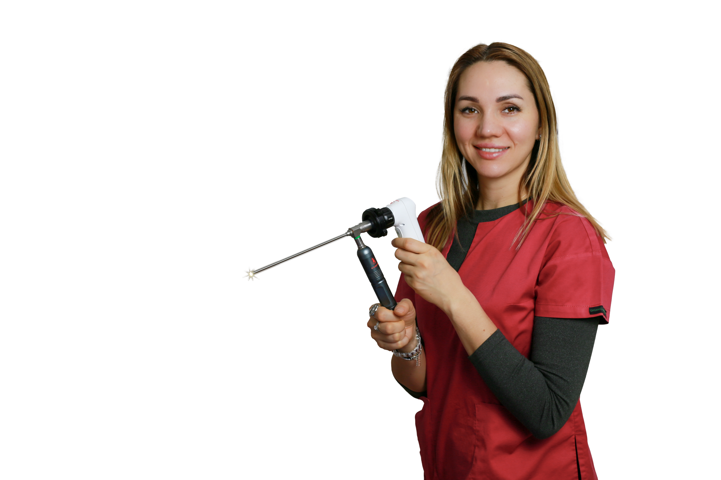
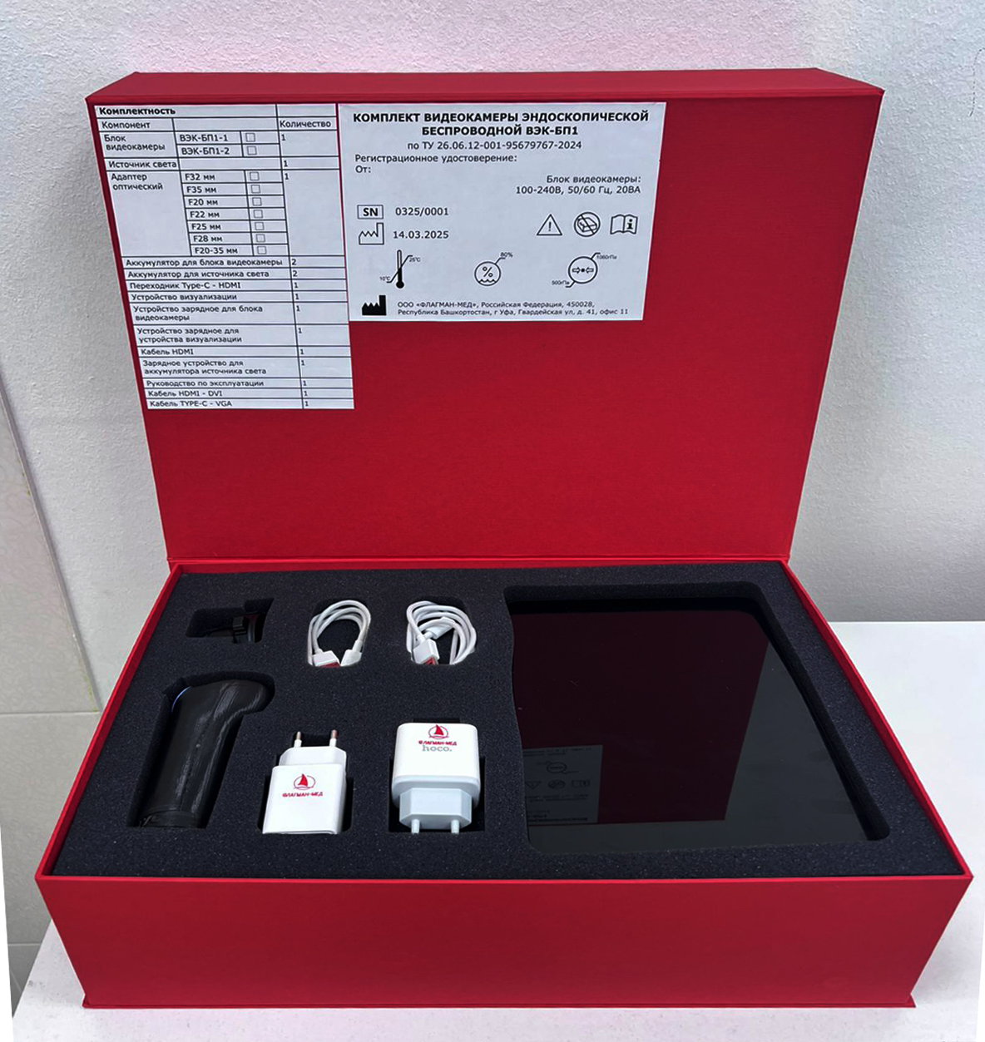
Все необходимое
в одном комплекте
Достать камеру и планшет.
Включить. Соединение
происходит
автоматически.
Подключить
эндоскоп
и источник света.
Начать осмотр
(и запись
при необходимости)
Кабель от планшета
подключается
к большому монитору.
Возможна беспроводная
передача видео между
мониторами

Slide 11



Производство видеоэндоскопических камер
в ООО ФЛАГМАН-МКД
Работайте спокойно
1. Система менеджмента качества предприятия отвечает требованиям стандарта ГОСТ ISO 13485 – 2017, сертификат получен 03.02.2025г.
2. Патент на промышленный образец №146409
«Видеоэндоскопическая камера».
3. Акт оценки результатов технических испытаний медицинского изделия №2025-187.1 от 28.07.2025г. на базе АО «НИИМТ» .
4. Протокол испытаний № 1482025 от 14.07.2025г. ООО «ТестСертифико»
5. Акт оценки результатов клинических испытаний медицинского изделия №440/КИ от 18.08.2025г. ФКУ «Центральный военный клинический госпиталь имени П.В. Мандрыка»
Министерства Обороны РФ.
6. Подано заявление для получения Регистрационного удостоверения (РУ) в Росздравнадзоре РФ.
7. Решение о регистрации товарного знака получено в
декабре 2025 г.
8. Регистрационное удостоверение: ЕУРЛ Г004-00110-00/04033468
выдано Росздравнадзором по РФ 23.12.2025

Slide 12

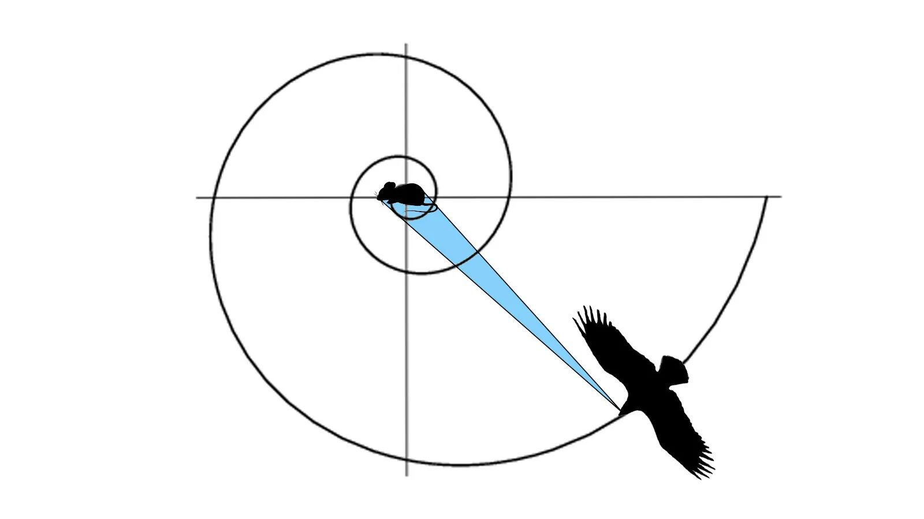
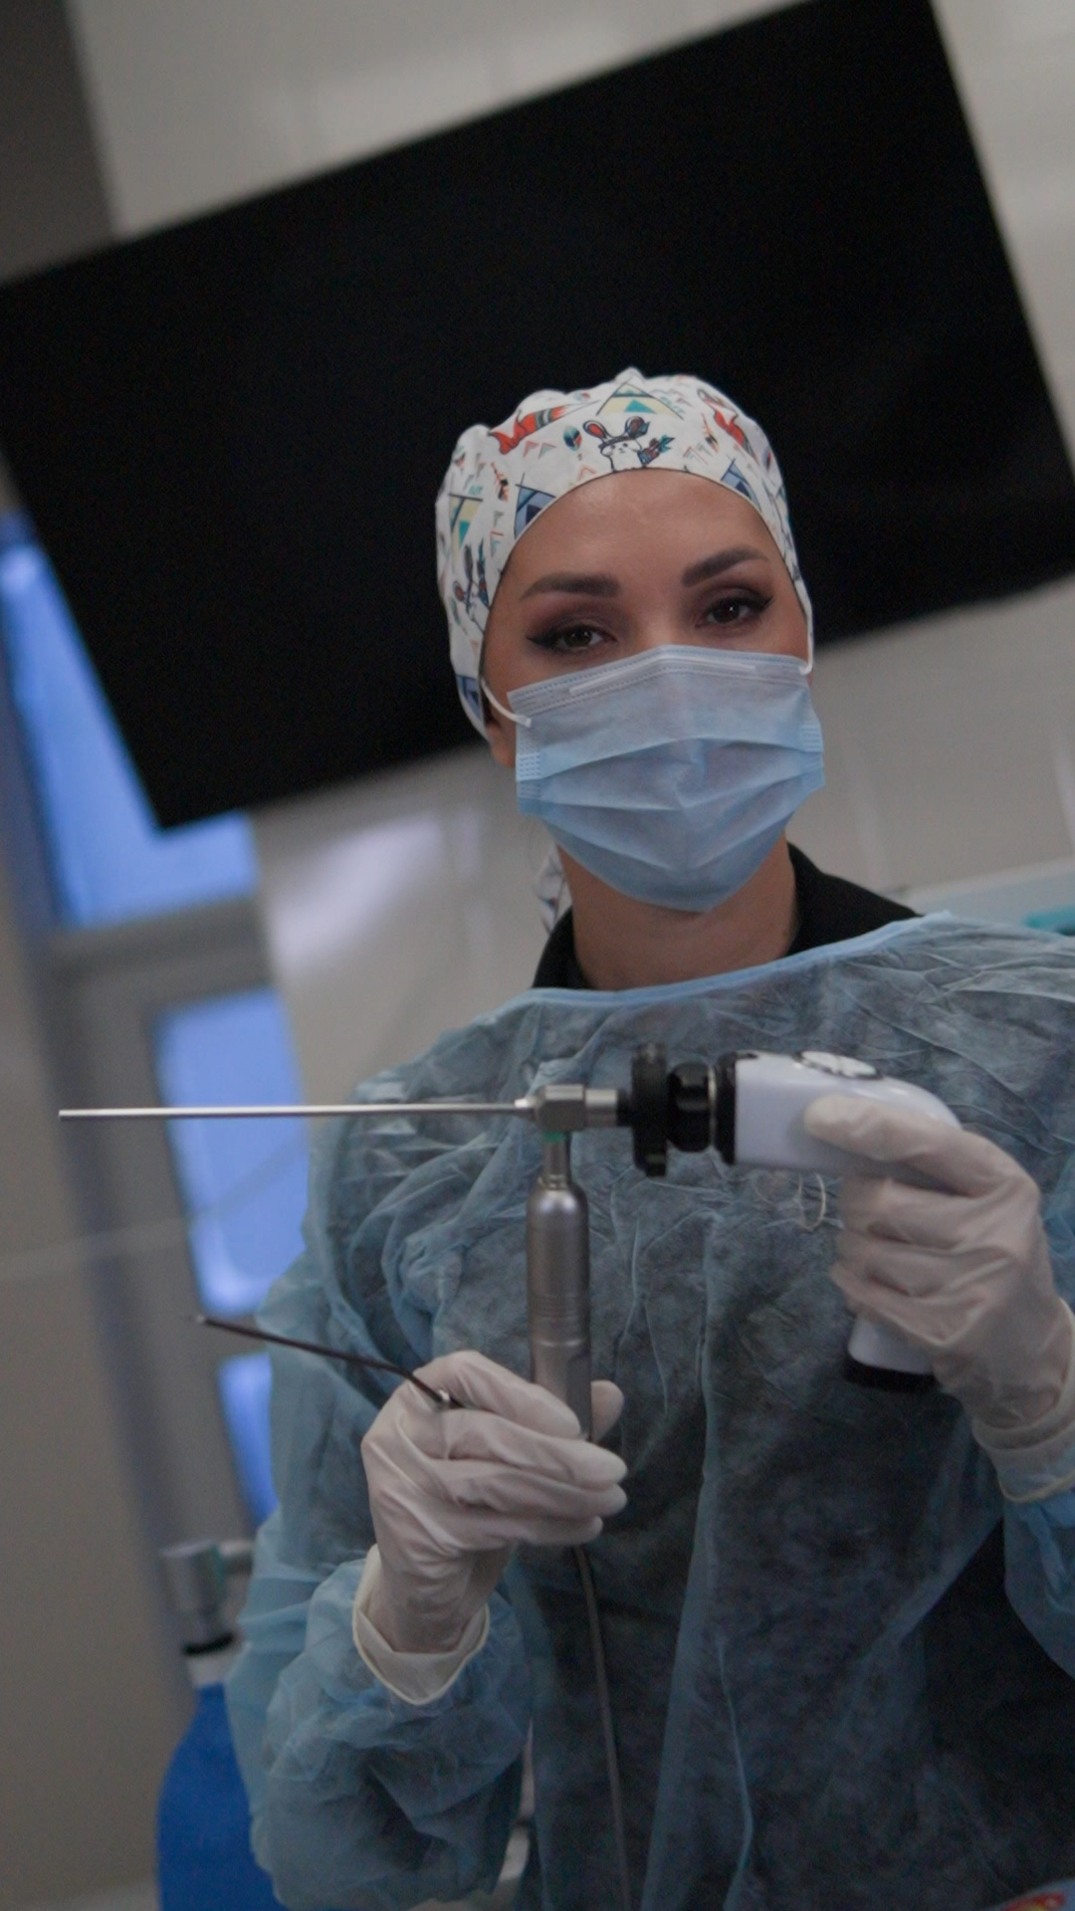
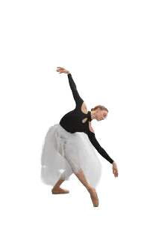

Новая реальность
Хирургия под контролем
эндоскопа
От «слепых» манипуляций
к прецизионной хирургии
Полный визуальный контроль
Под любым углом
Notes:
Мы знаем эти проблемы и предлагаем решение, которое кардинально меняет подход к эндоскопии

Slide 13


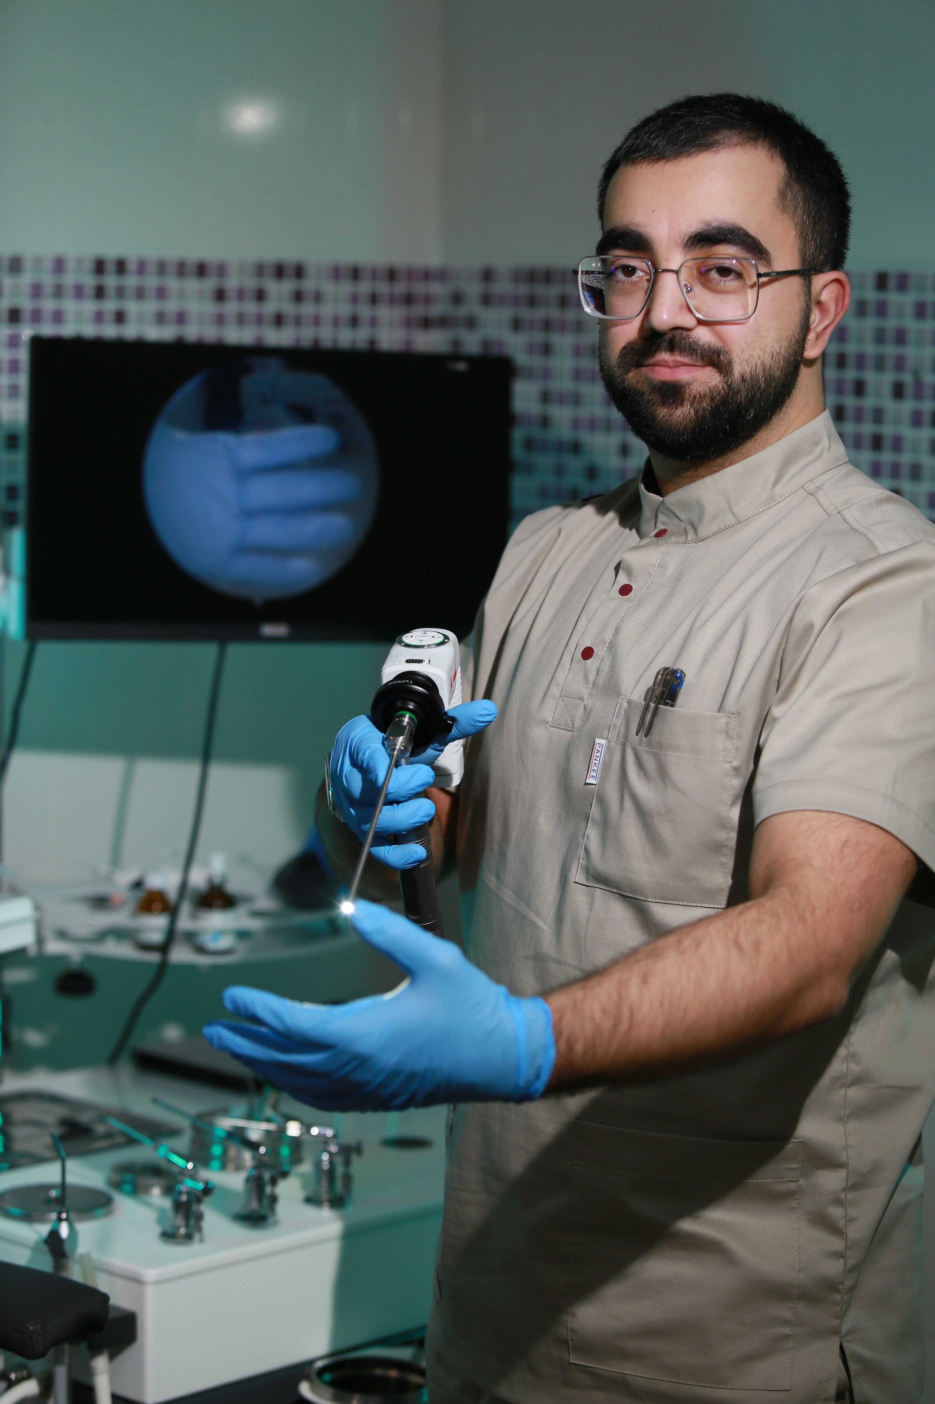
Камеры «Флагман Мед» —
интуитивно понятный инструмент
для современного врача
до6
часов портативной работы
Портативная, передвижная
Вы видите малейшие изменения слизистой,
что невозможно при стандартном разрешении
Высокое качество (1080p) передаваемого изображения

Slide 14
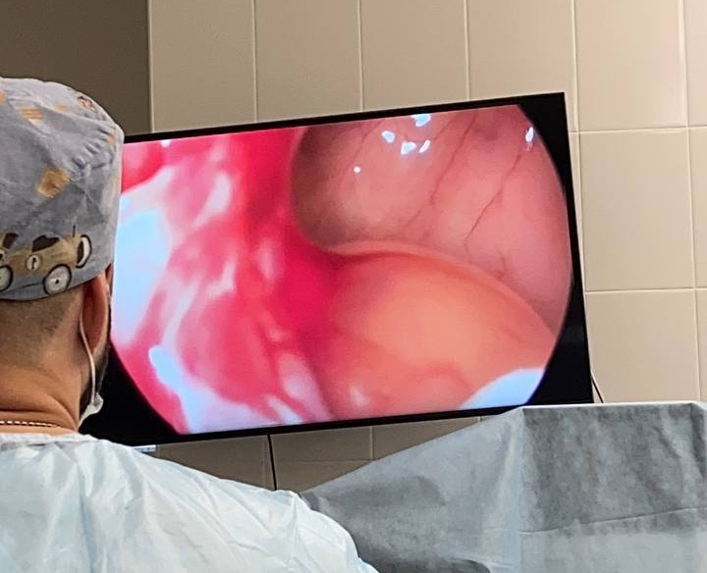
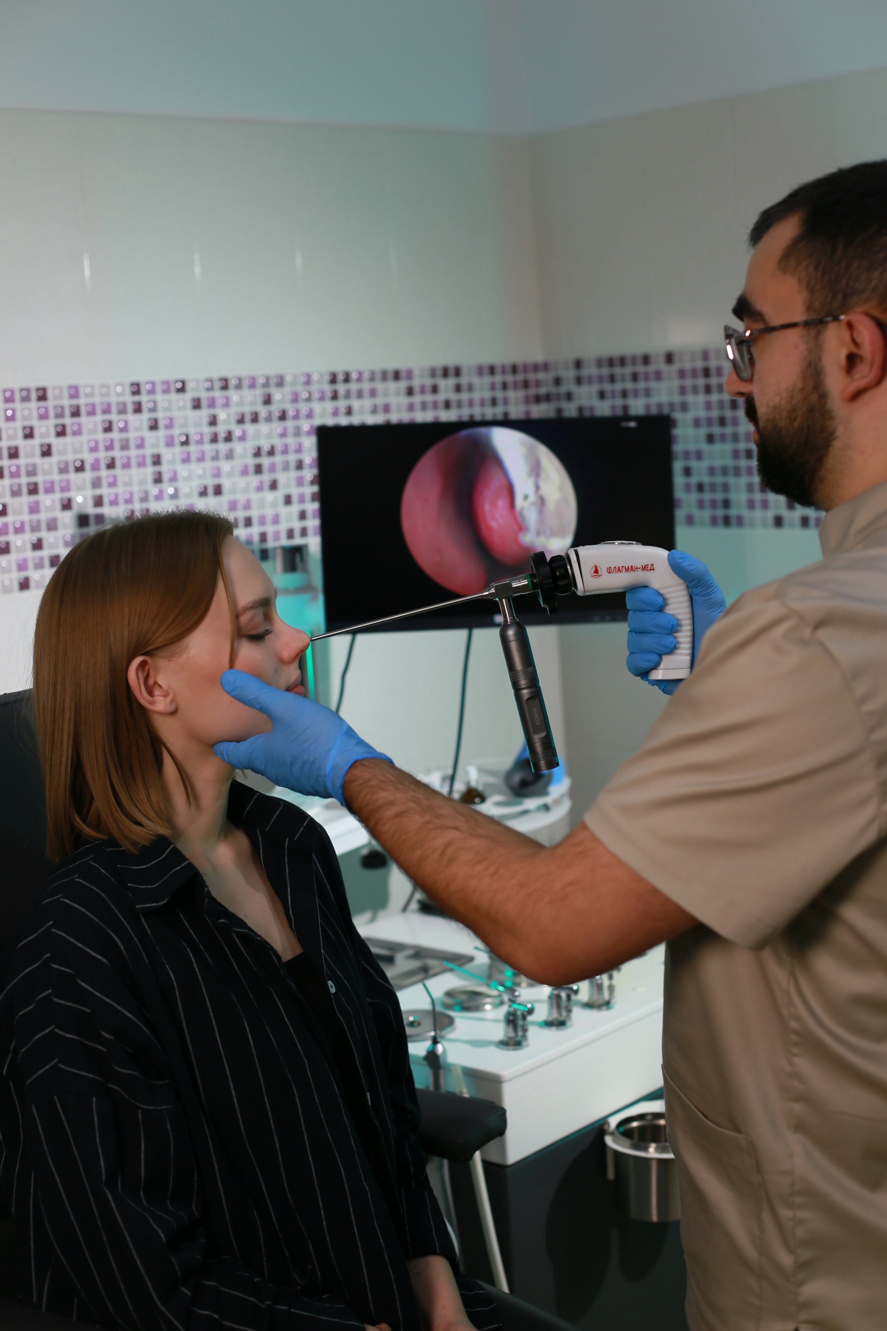
Подключение к любому эндоскопу
(травматология, гинекология, ЛОР и другие)
Подключение к любому медицинскому монитору:
демонстрируйте/записывайте
изображение в HD-качестве для себя, коллег или студентов.
Универсальность
и интеграция
Одна система для всех задач
>> диагностика и хирургия <<

Slide 15
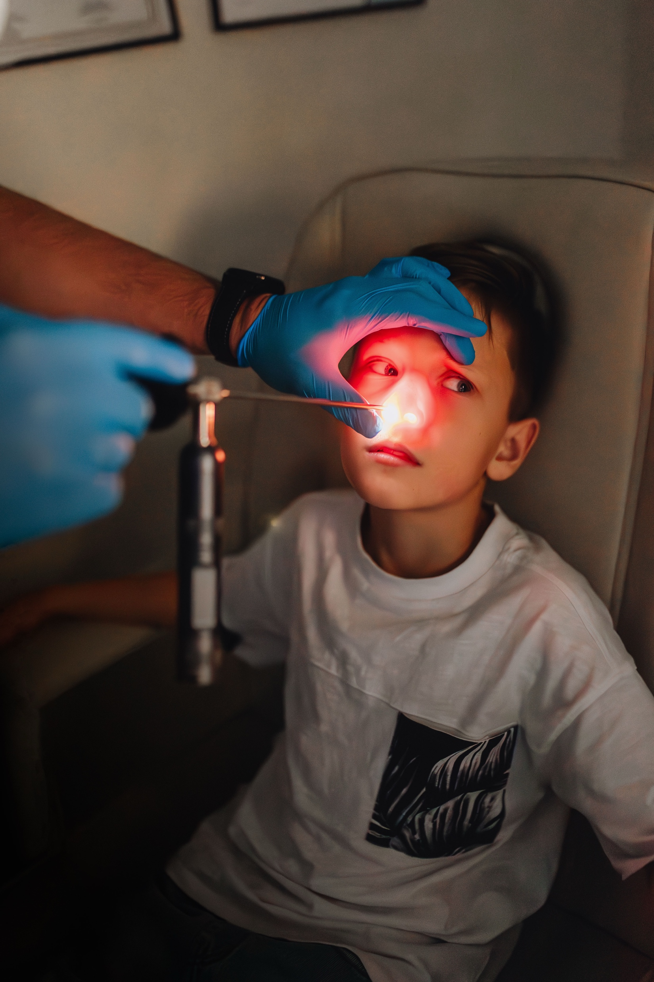
Ключевое преимущество
для работы с детьми
Максимальный комфорт для маленького пациента = Качественный осмотр для врача
Отсутствие проводов снижает тревожность
и превращает осмотр в игру («Посмотрим мультик про твой носик?»).
Врач может находиться рядом с ребенком,
а не возле пугающего оборудования, устанавливая контакт и доверие.
Возможность быстро провести осмотр
в любой палате или даже в процедурном кабинете.

Slide 16
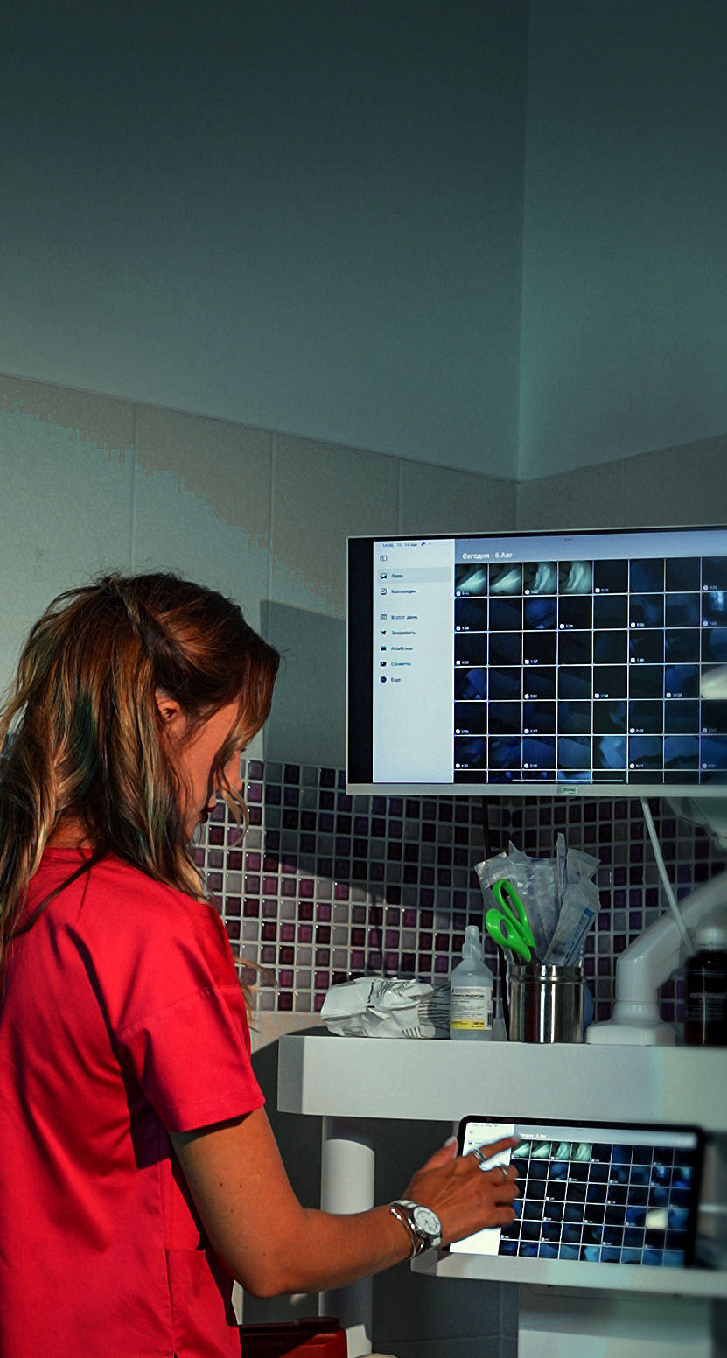



Документирование и анализ
Записывайте, храните, анализируйте
Функция записи фото и видео в высоком качестве.
Создание электронной базы данных пациентов для отслеживания динамики лечения.
Материал для консилиумов, научной работы
и обучения.

Slide 17
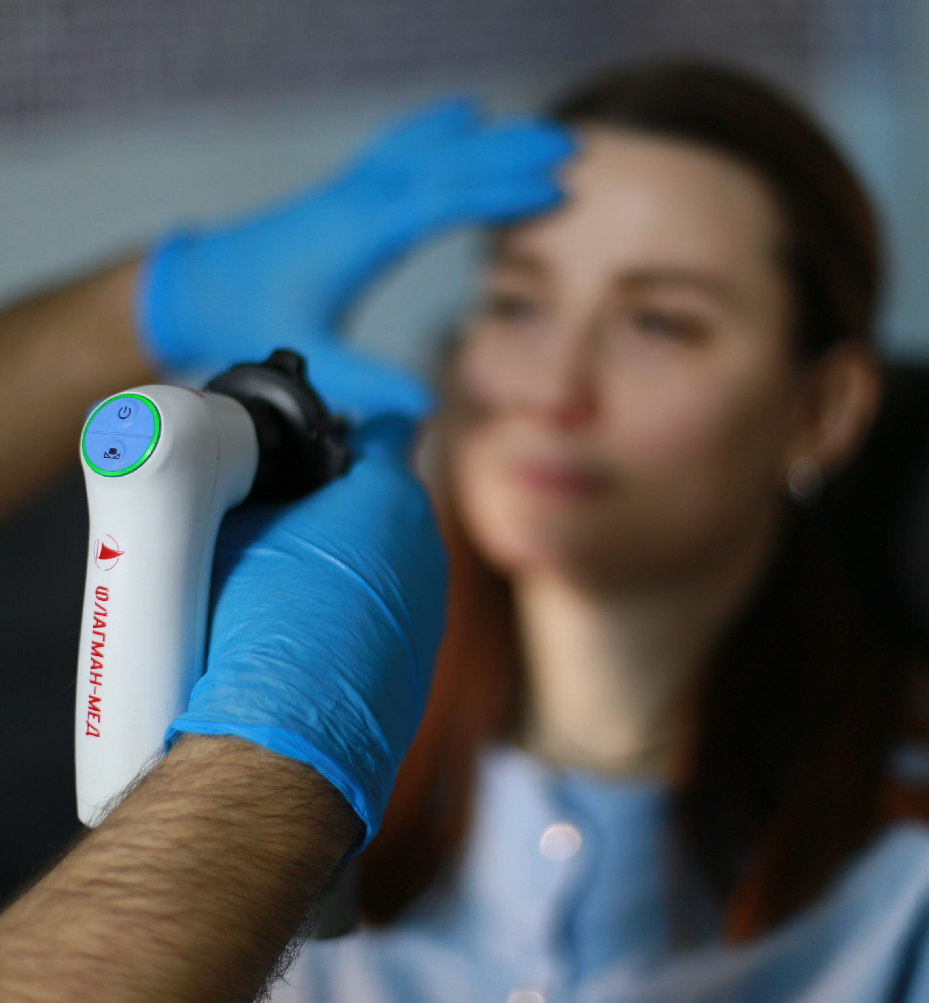
профессиональная
видеоэндоскопия
Экономия времени: мгновенная готовность к работе в любых условиях.
Повышение точности диагностики благодаря высокому разрешению.
Комфорт и лояльность пациентов. Особенно детей!
Универсальность. Одна система для осмотров и операций.
Простота документирования: цифровизация процесса.
Инвестиция в репутацию: оснащение клиники передовыми технологиями.
удобство и надежность

Slide 18
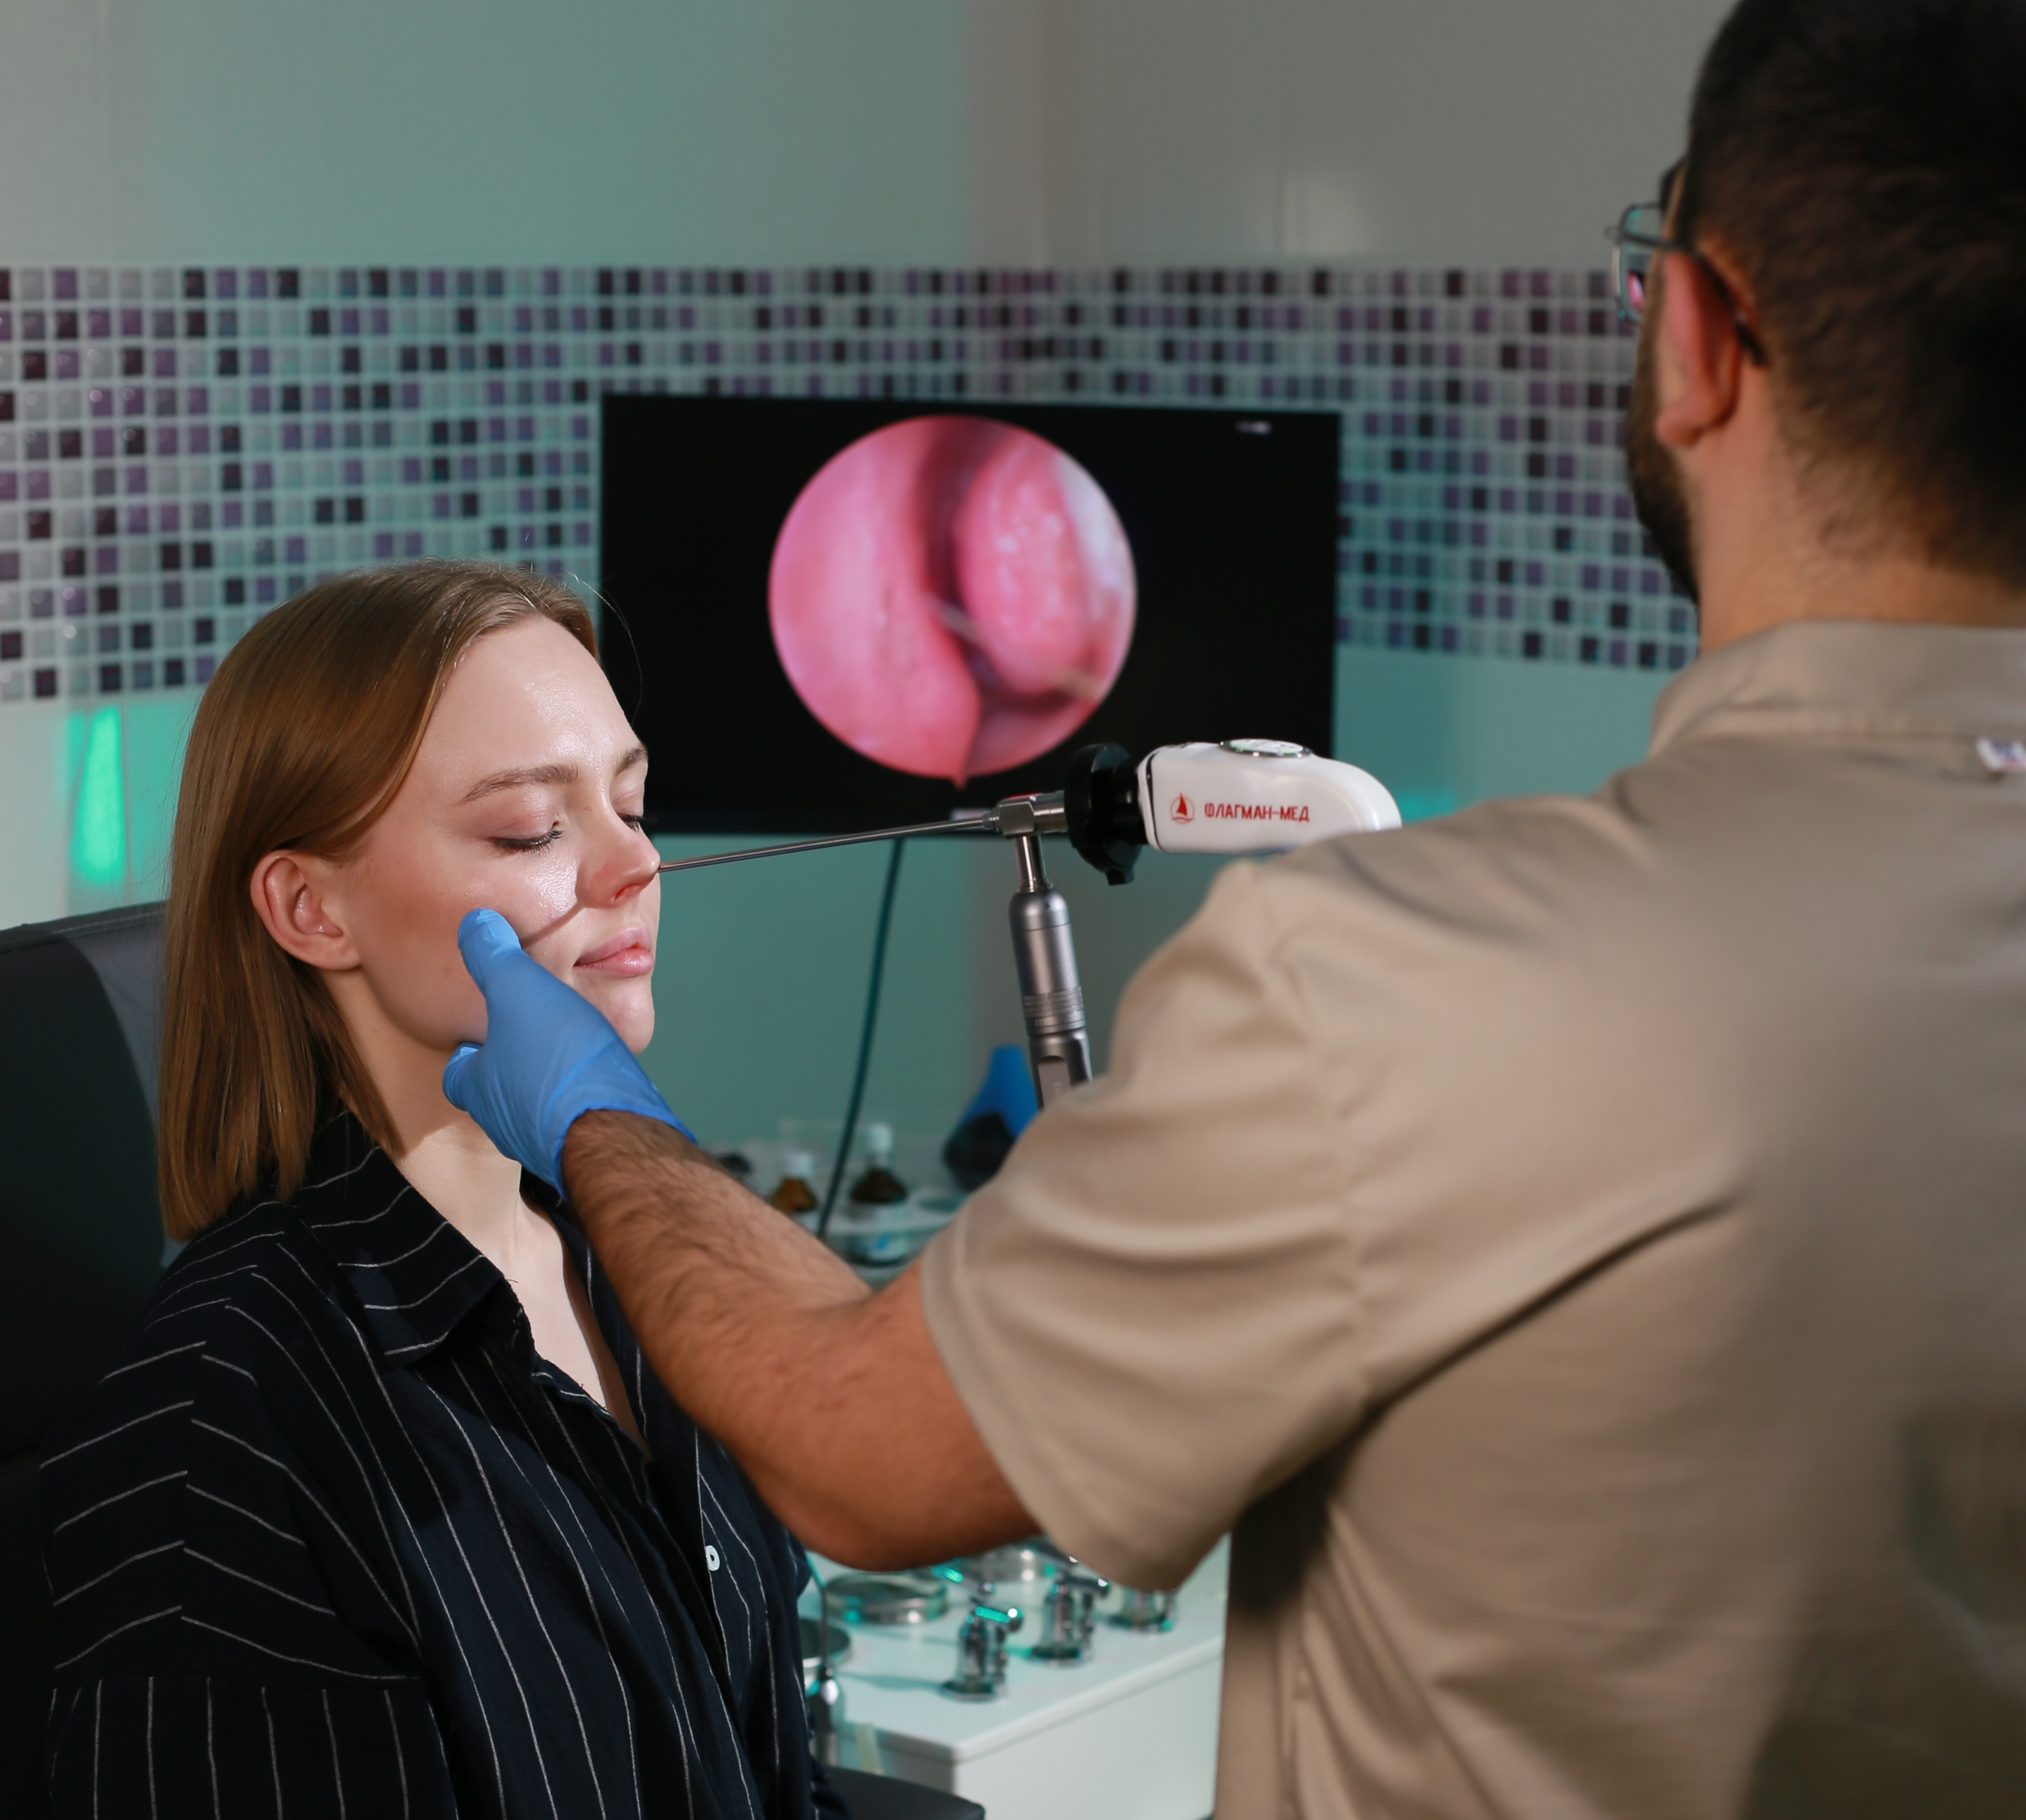
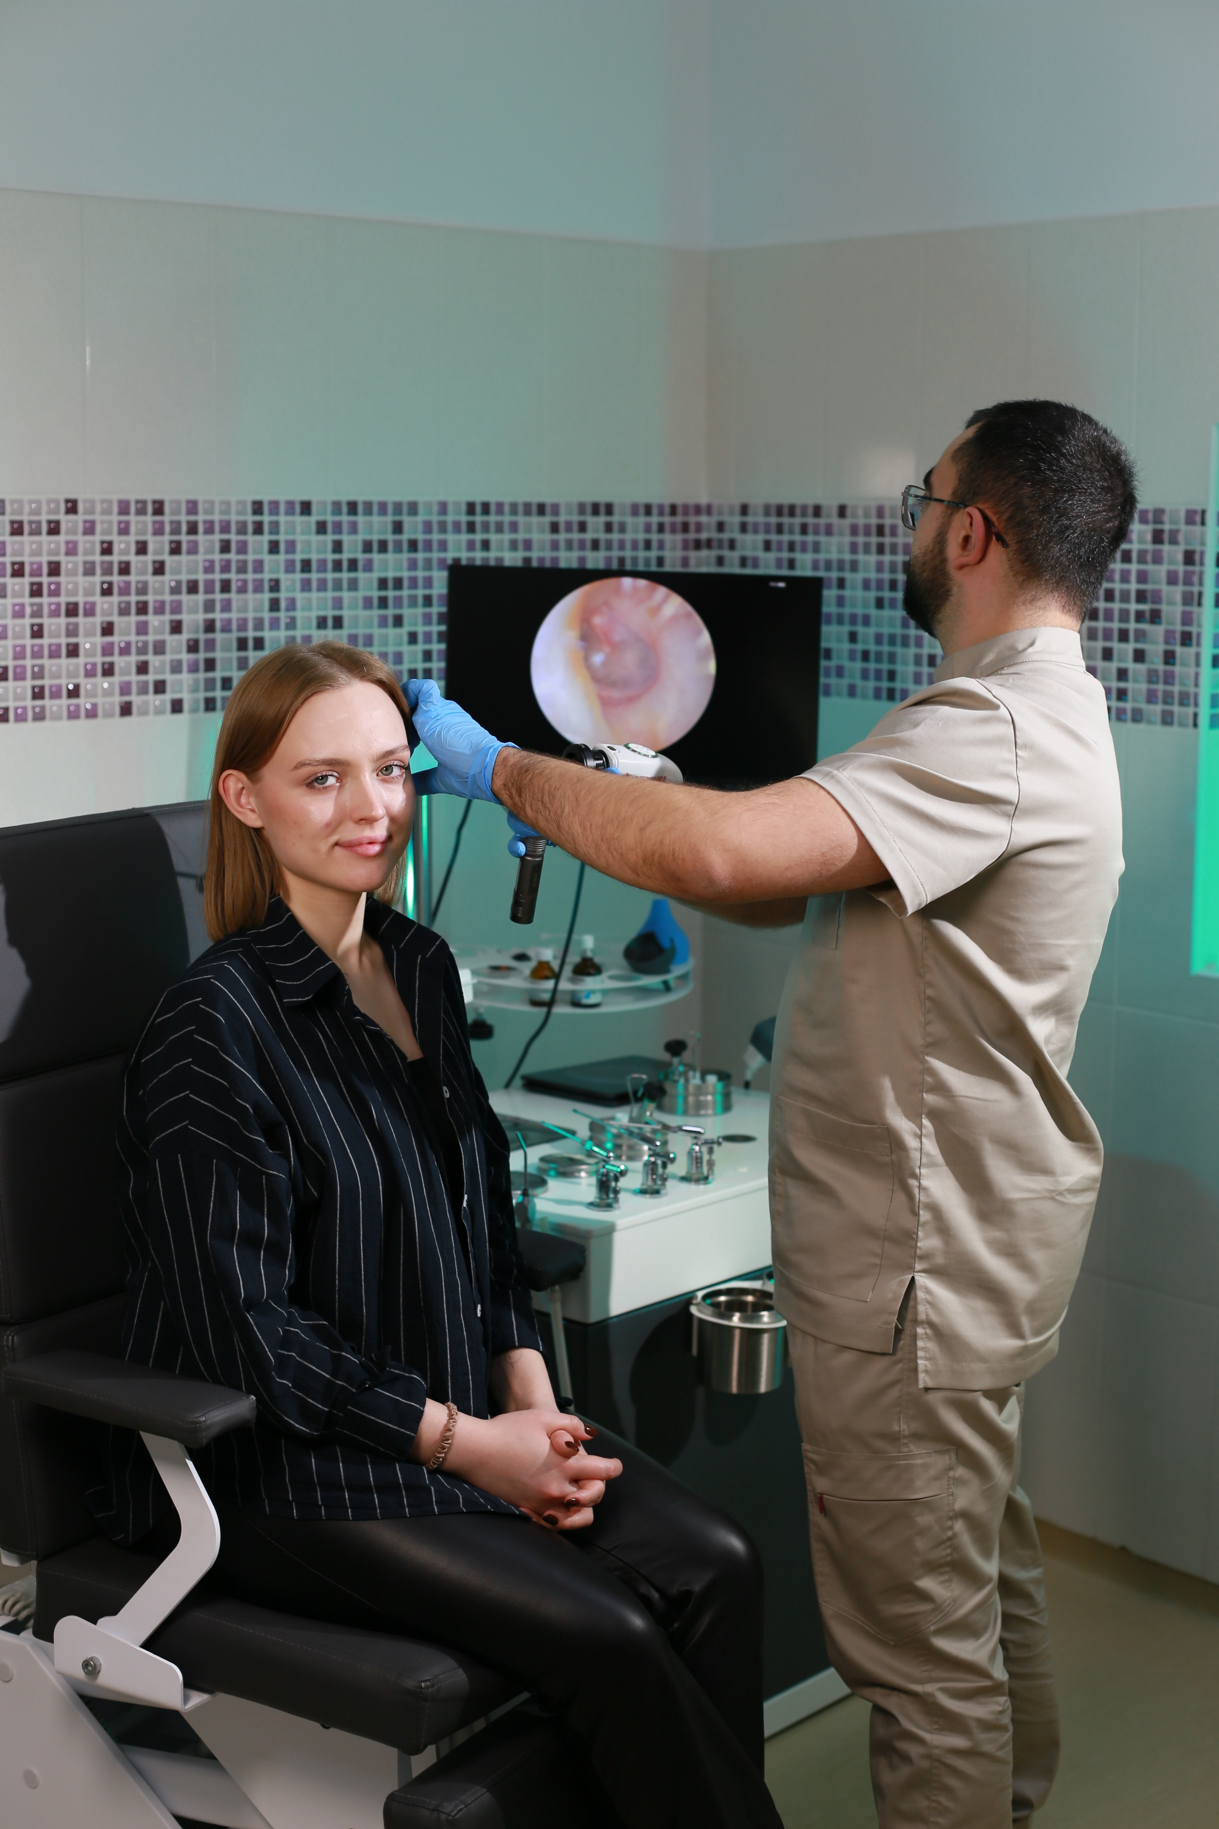
Комфортное расстояние
до монитора, физиологическая поза рук, небольшой вес, эргономика

Slide 19

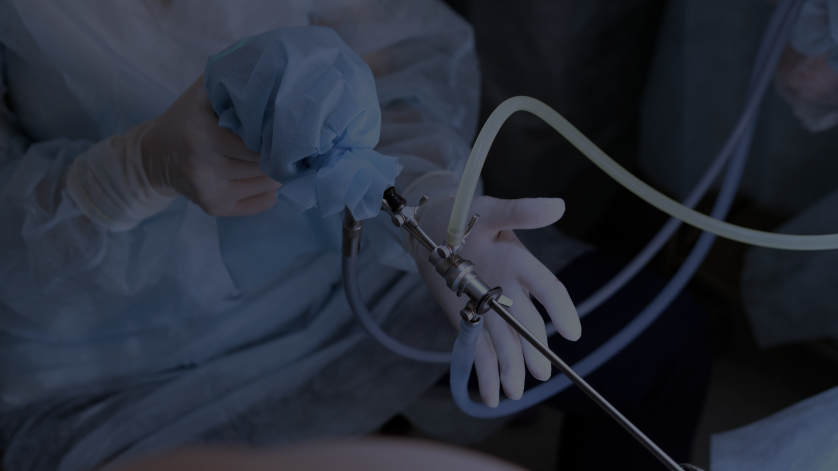
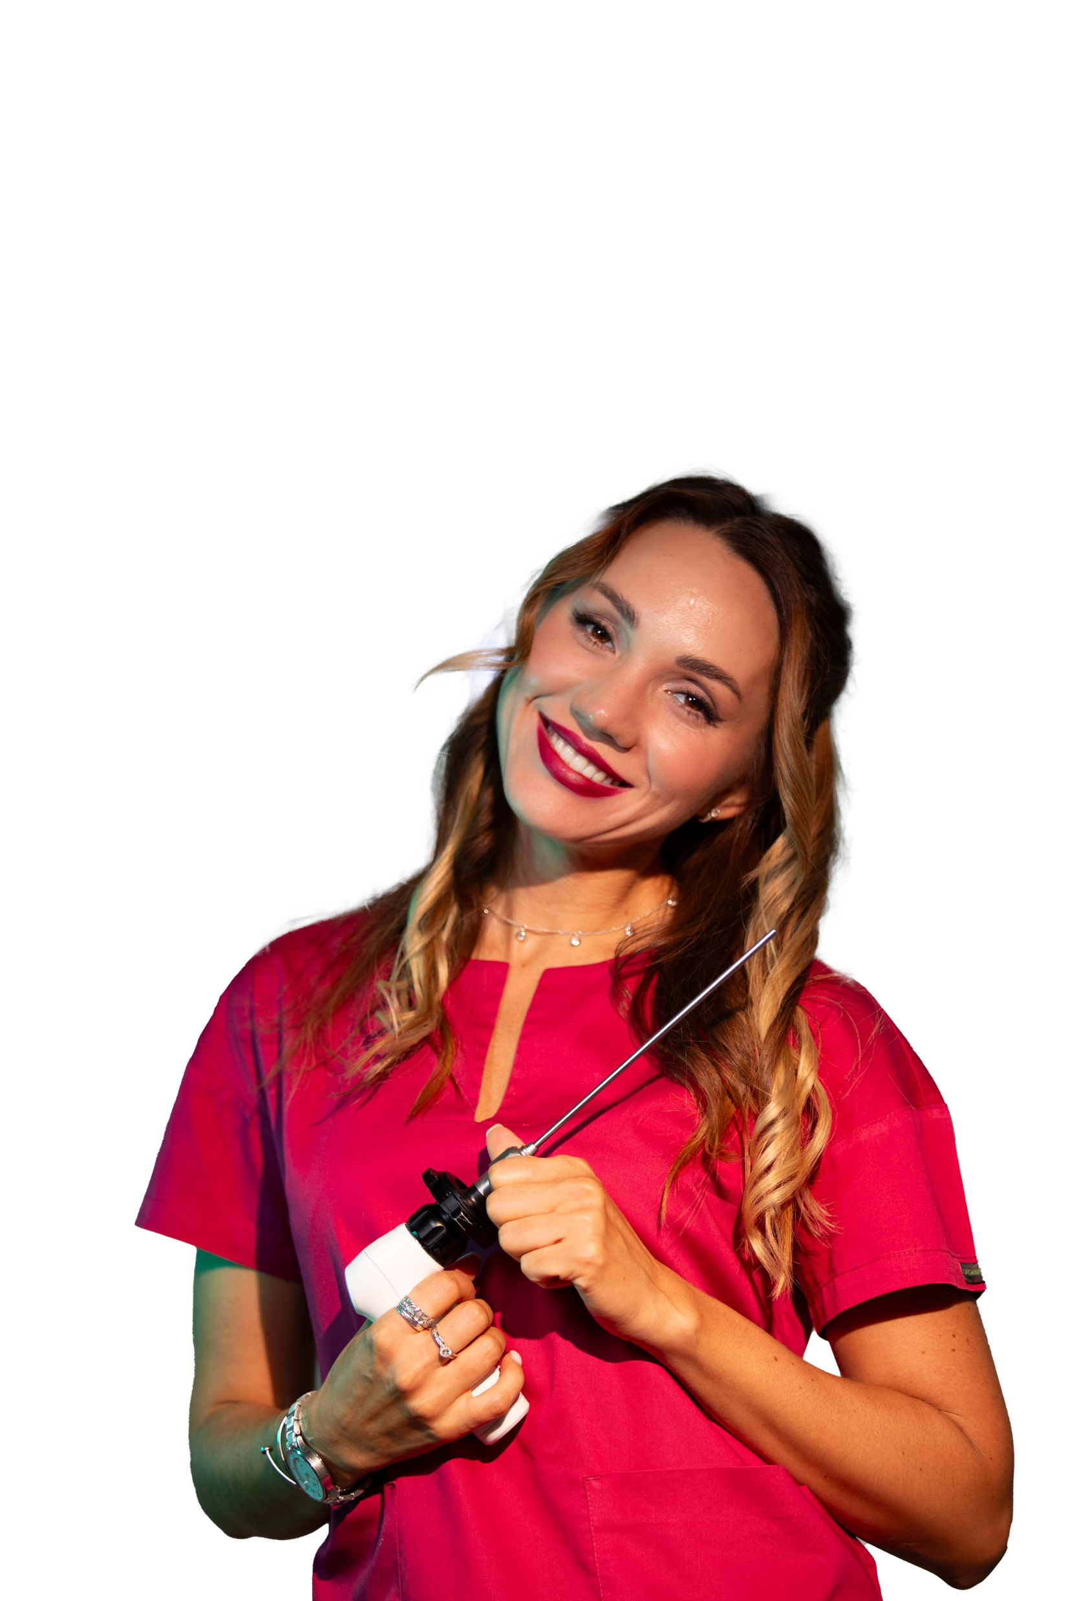
Сфера применения
Выполнение эндоскопических операций
и диагностических процедур
Область применения
Оториноларингология, нейрохирургия, травматология, артроскопия,
урология, гинекология, абдоминальная хирургия, колопроктология,
торакальная хирургия, кардиохирургия, челюстно-лицевая хирургия,
пластическая хирургия
Показания к применению
Видеокомплект ВЭК-БП1 обеспечивает визуализацию структуры тканей и внутренних органов с HD разрешением
во время проведения эндоскопических процедур
и операций при подключении
к медицинским эндоскопам

Slide 20

Свобода
видеть больше
Беспроводная эндоскопия будущего уже сегодня

